Slide 1
Sistem Pakar Deteksi Kerusakan Jaringan LAN
PENDAHULUAN
Kelompok Intelligence :
Muhammad Reza Ikhsan (17220250)
Muhammad Farhan (17220989)
Muhammad Fajarudin (17221125)
Nurdiansyah (17220496)
Rangga Oktora Saputra (17220051)
17.4A.31

Slide 2
PENDAHULUAN
Perumusan Masalah
Sistem Pakar Deteksi Kerusakan Jaringan LAN
Latar Belakang
Kecerdasan Buatan merupakan salah satu bidang dalam ilmu komputer yang ditujukan pada pembuatan software dan hardware yang dapat berfungsi sebagai sesuatu yang dapat berfikir seperti manusia. Dengan memahami mekanisme penalaran seperti manusia, diharapkan komputer benar benar merupakan alat bantu yang berguna dalam memecahkan masalah yang memerlukan penalaran. Salah satu bagian dari kecerdasan buatan yang sedang mengalami perkembangan akhir–akhir ini adalah sistem pakar (expert system).
01
02
17.4A.31
Kelompok Intelligence :
Muhammad Reza Ikhsan (17220250)
Muhammad Farhan (17220989)
Muhammad Fajarudin (17221125)
Nurdiansyah (17220496)
Rangga Oktora Saputra (17220051)

Slide 3
Perumusan Masalah
01
02
PENDAHULUAN
Tujuan
1. Membuat suatu sistem yang berfungsi untuk memberikan informasi dansolusi terhadap gangguan jaringan LAN secara cepat dan tepat.
2. Membuat suatu sistem yang dapat membantu dan mempermudah user yang kurang memahami jaringan LAN.
3. Sistem ini dapat digunakan sebagai knowledge assistant yang dapat digunakan sebagai alat bantu untuk mempermudah pekerjaan pakar/teknisi.
Bagaimana merancang dan membangun aplikasi sistem pakar yang mampu mendiagnosa gangguangangguan secara cepat dan tepat untuk mendapatkan hasil diagnosa beserta keterangan dan solusinya ?
Bagaimana proses backward chaining untuk mendapatkan solusi dari gangguan jaringan LAN tersebut ?
17.4A.31

Slide 4
Tujuan
1. Membuat suatu sistem yang berfungsi untuk memberikan informasi dansolusi terhadap gangguan jaringan LAN secara cepat dan tepat.
2. Membuat suatu sistem yang dapat membantu dan mempermudah user yang kurang memahami jaringan LAN.
3. Sistem ini dapat digunakan sebagai knowledge assistant yang dapat digunakan sebagai alat bantu untuk mempermudah pekerjaan pakar/teknisi.

Slide 5
Batasan Masalah
Ruang Lingkup Jaringan: Sistem hanya mencakup diagnosa dan solusi untuk gangguan jaringan LAN (Local Area Network) di area kampus, tidak termasuk WAN (Wide Area Network) atau jaringan lainnya.
Jenis Gangguan: Sistem hanya fokus pada jenis-jenis gangguan jaringan LAN yang umum terjadi, seperti masalah konektivitas, konfigurasi IP, konflik alamat IP, kerusakan perangkat keras, dan masalah kabel.

Slide 6
Landasan Teori
Sistem pakar adalah salah satu cabang dari kecerdasan buatan (Artificial Intelligence) yang dirancang untuk meniru kemampuan seorang pakar dalam memecahkan masalah pada bidang tertentu. Sistem pakar menggunakan basis pengetahuan yang berisi fakta-fakta dan aturan-aturan yang diperoleh dari pakar manusia untuk memberikan rekomendasi, saran, atau solusi terhadap masalah yang dihadapi.

Slide 7
Teori dari judul yang diambil
Teori ini menghasilkan sistem pakar yang dapat memodelkan pengetahuan tentang deteksi kerusakan jaringan LAN di area kampus, menggunakan metode inferensi backward chaining untuk mendiagnosa masalah dan memberikan solusi yang tepat berdasarkan gejala yang dilaporkan oleh pengguna.

Slide 8
Metode
Backward chaining
adalah metode penalaran yang dimulai dari tujuan atau hipotesis dan bekerja mundur untuk mencari fakta-fakta yang mendukung atau membuktikan hipotesis tersebut. Metode ini sangat berguna dalam sistem pakar, khususnya dalam diagnosis dan pemecahan masalah, karena memungkinkan sistem untuk fokus pada solusi yang relevan dengan masalah yang dihadapi.

Slide 9










PERANCANGAN SISTEM PAKAR
Metode
Tabel Pakar
Use Case Diagram
Data Pakar
User
Interface

Slide 10
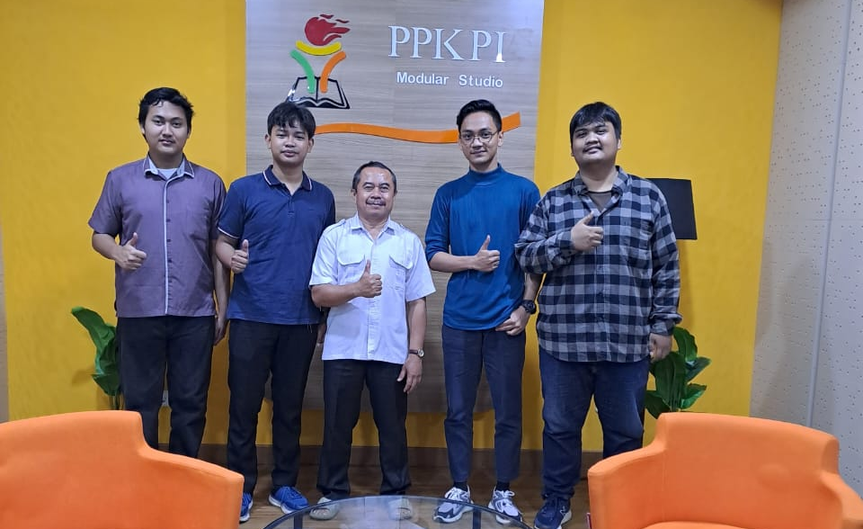
DATA PAKAR
Nama : Suryo Handoyo SE
Jabatan : Instruktur Informatika
Staff : PPKI (PUSAT PELATIHAN KERJA PENGEMBANGAN INDUSTRI)

Slide 11
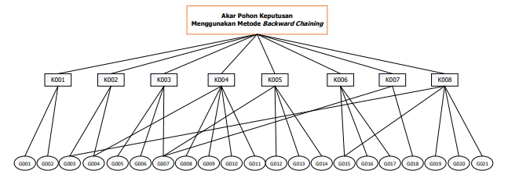

Slide 12
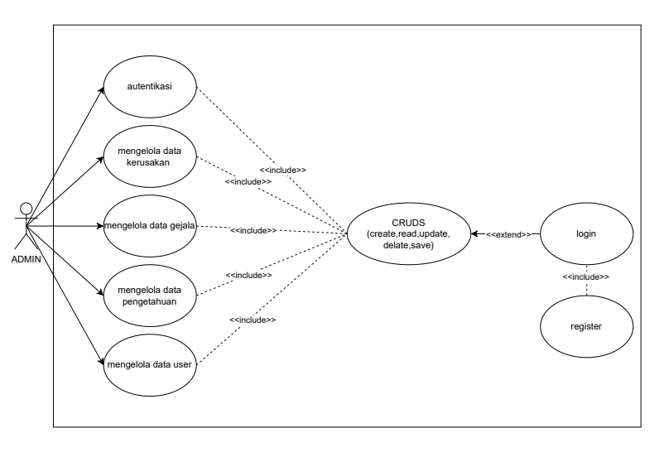

Slide 13
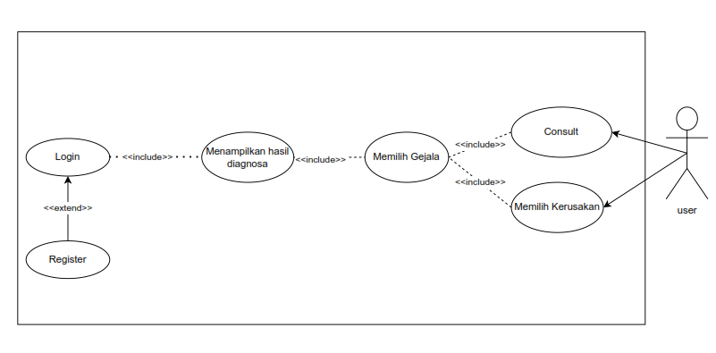

Slide 14
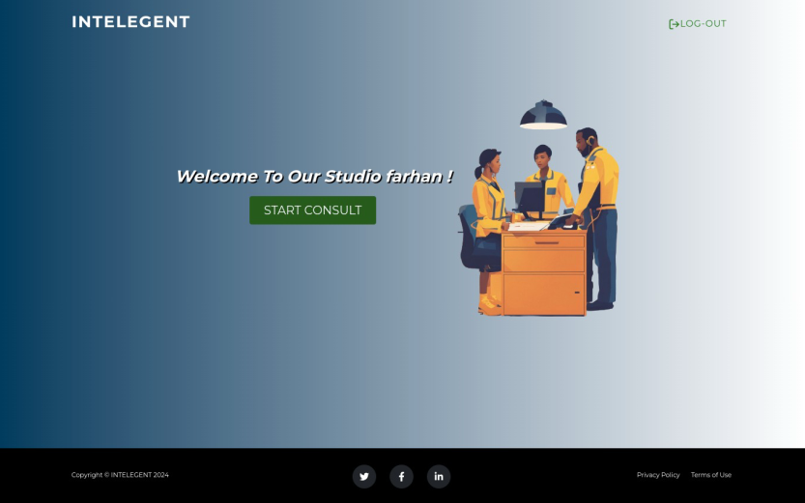

Slide 15

KESIMPULAN
Peneliti menguraikan kesimpulan berdasarkan penelitian yang telah dilakukan. Terdapat delapan (8) nama-nama kerusakan dan dua puluh satu (21) nama-nama gelaja kerusakan pada jaringan LAN. Aplikasi yang peneliti bikin bisa digunakan untuk mendeteksi kerusakan jaringan Local Area Network (LAN). Metode beckward chaining juga dapat diterapkan untuk menganalisa dan pembuatan aplikasi berbasis webo

Slide 16
REFERENSI
SISTEM PAKAR DETEKSI KERUSAKAN JARINGAN LOCAL AREA NETWORK (LAN) MENGGUNAKAN METODE BECKWARD CHAINING BERBASIS WEB | Irwansyah | Infotech: Journal of Technology Information (kampuswiduri.ac.id)
TERIMAKASI

Slide 17
TERIMAKASI

